Slide 1
Оформление коридоров детского сада
Презентацию составила: старший воспитатель МДОБУ «Центр развития ребенка –детский сад №5 Лесозаводского городского округа» - Ковалева Н.И.
Notes:
Замените эти образцы рисунков собственными привлекательными изображениями. Вот как это сделать быстро: выделите образец рисунка и удалите его. Затем щелкните значок "Вставка рисунков" внутри рамки и найдите изображение, которое хотите отобразить.

Slide 2
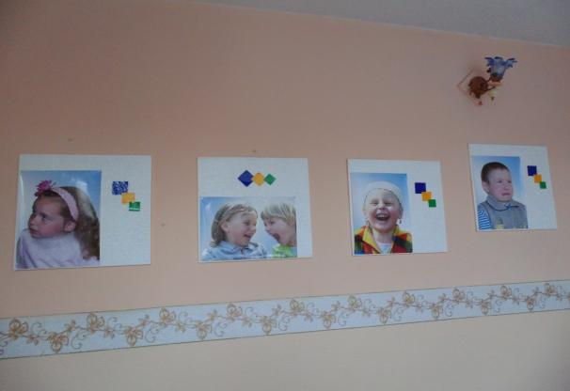
Мы такие разные

Slide 3
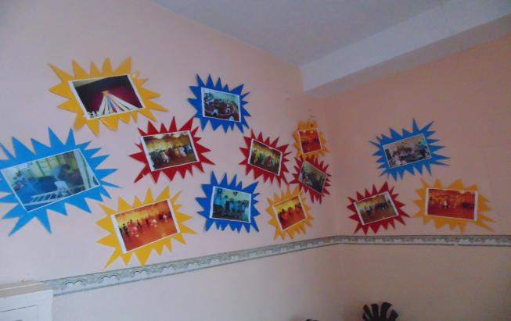
Наша жизнь в детском саду

Slide 4
Ветераны детского сада

Slide 5
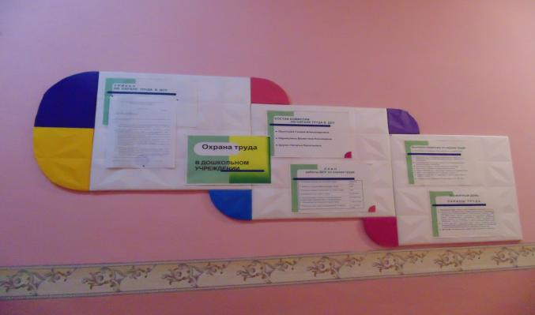
Информация для сотрудников

Slide 6
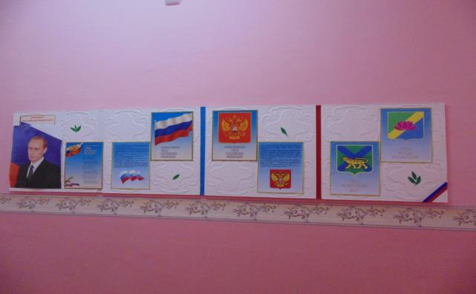
Патриотическое воспитание

Slide 7
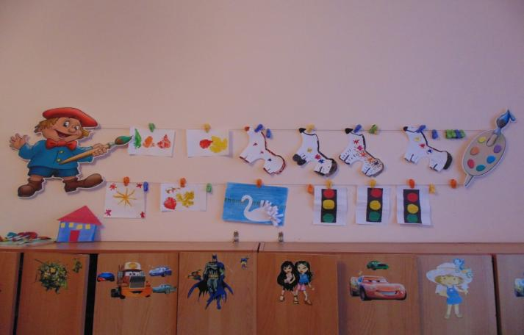
Наши работы

Slide 8
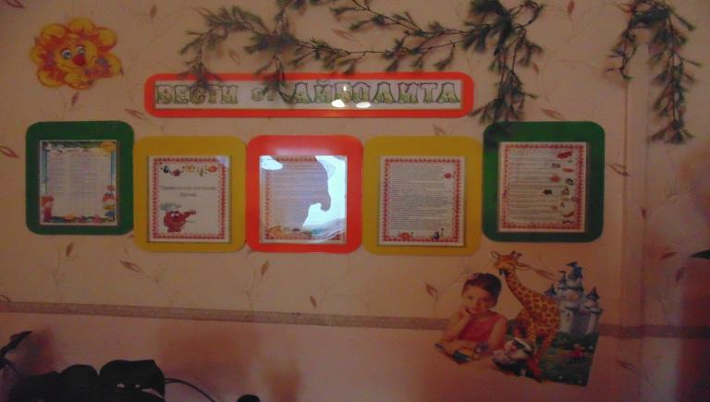

Slide 9
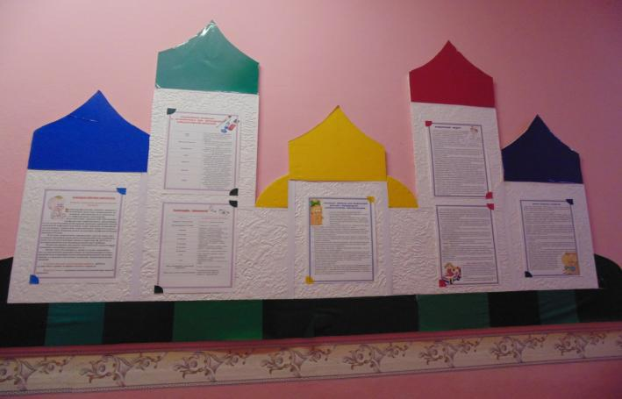
Оздоровительная работа

Slide 10
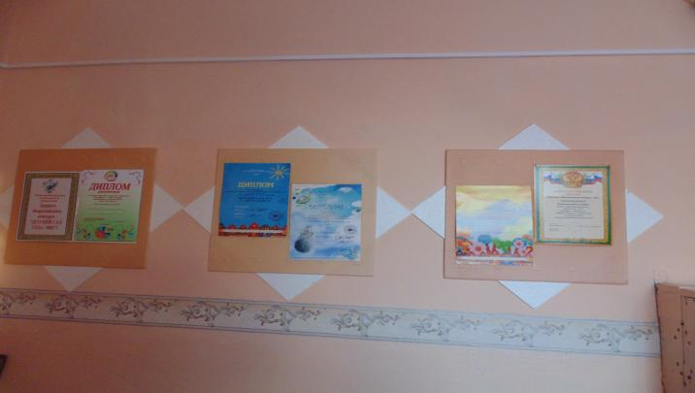
НАШИ УСПЕХИ

